Slide 1
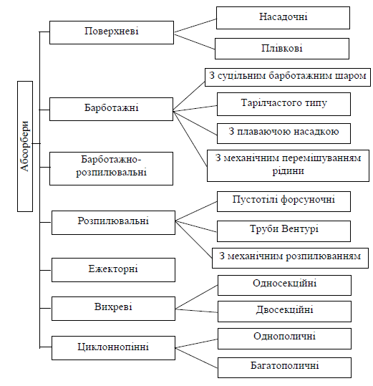

Slide 2
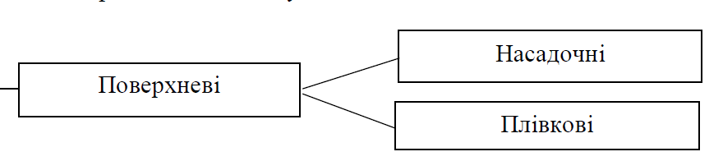

Slide 3
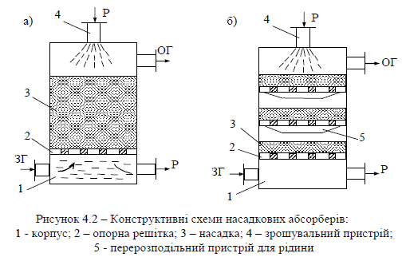
Поверхневі насадкові адсорбери

Slide 4
Режими
Плівковий
Підвішування
Емульгування
Винесення

Slide 5
Вимоги до насадок
Малий гідравлічний опір
Рівномірно розподіляти рідину
Мати високу механічну міцність
Добре змочуватися
Мати малу насипну густину
Не мати антикорозійних властивостей

Slide 6
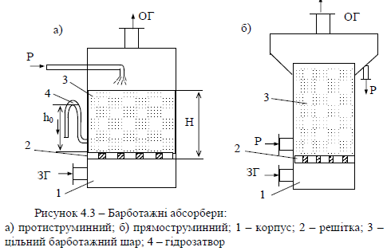
Барботажні адсорбери

Slide 7
Режими
Бульбашковий
Пінний
Струмінний

Slide 8
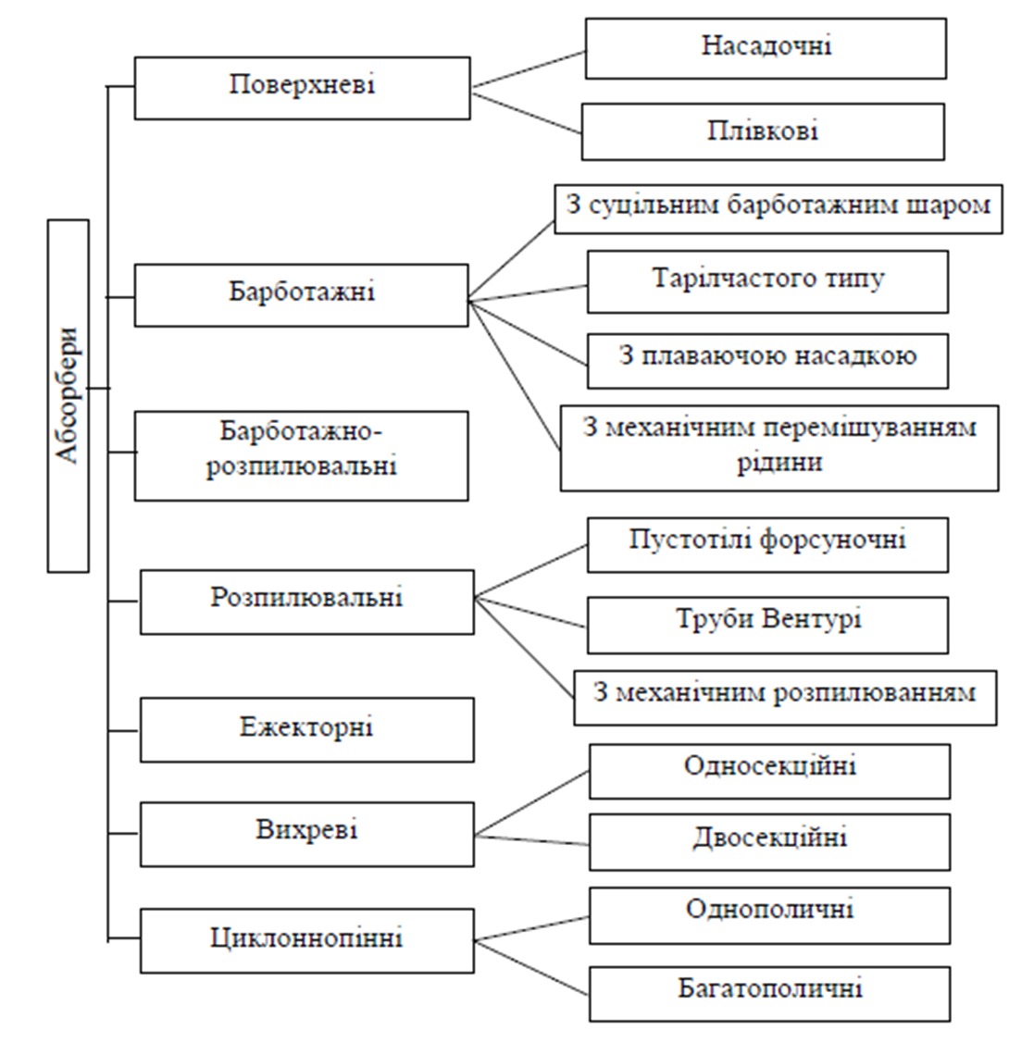
Барботажні абсорбери

Slide 9
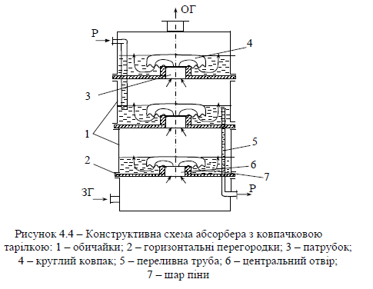

Slide 10
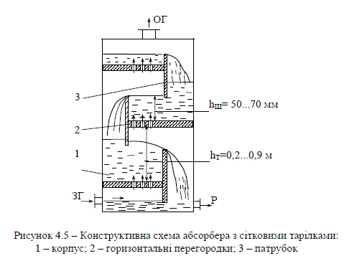

Slide 11
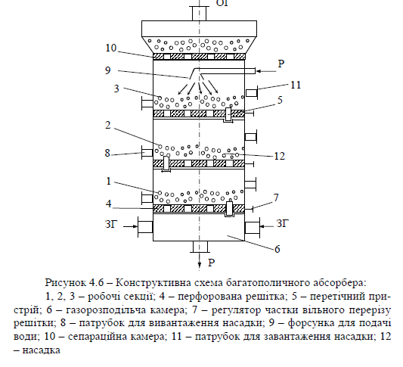
Адсорбер з плаваючою насадкою

Slide 12
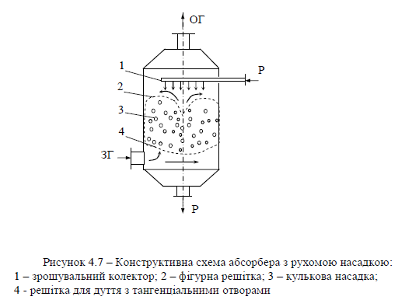
Апарат з рухомою насадкою

Slide 13
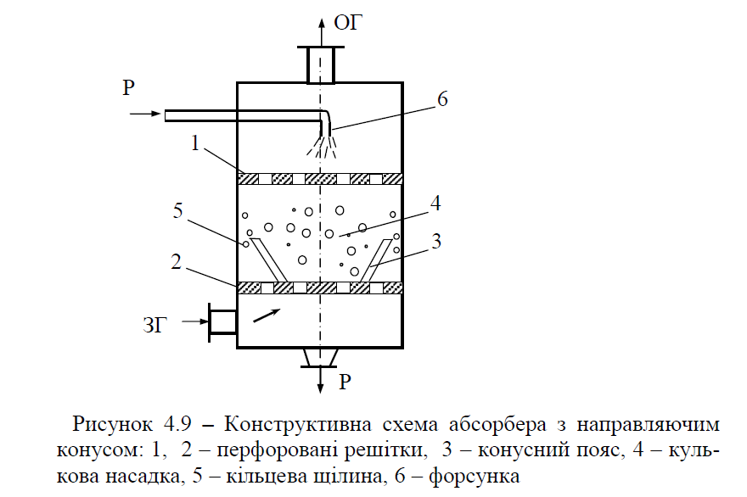
Адсорбер з направляючим конусом

Slide 14
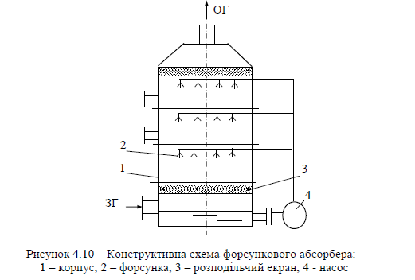
Розпилювальні абсорбери

Slide 15
Розпилювальні абсорбери

Slide 16
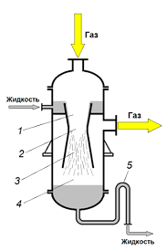
Абсорбери Вентурі

Slide 17
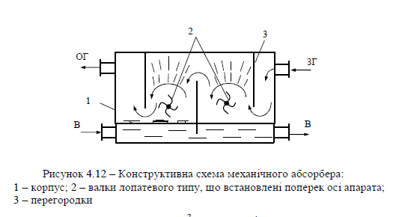

Slide 18
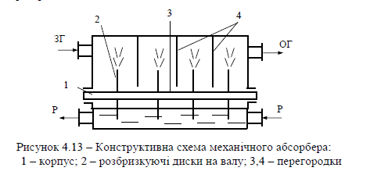

Slide 19
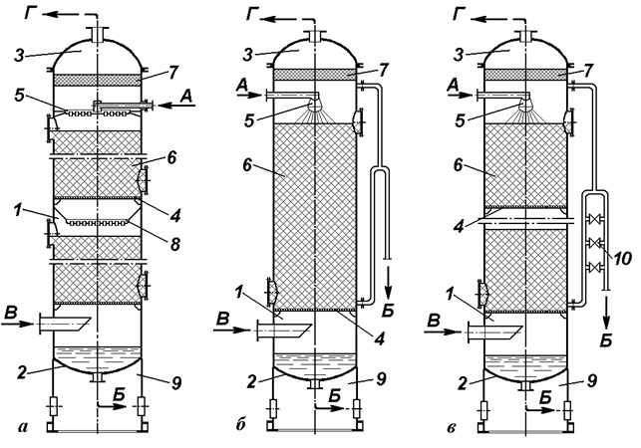
Барботажно-розпилювальні абсорбери

Slide 20
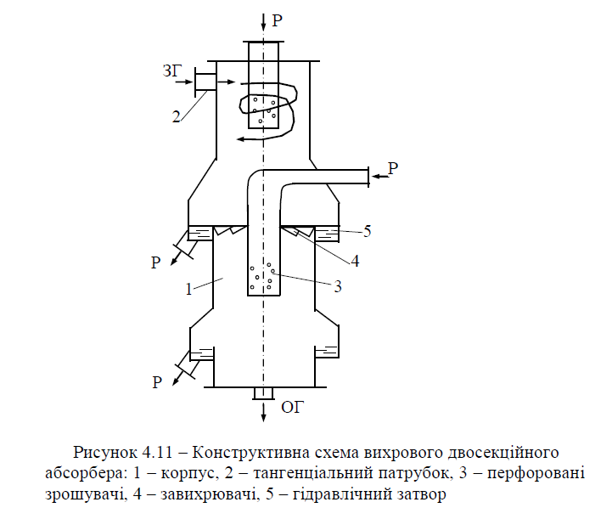
Вихровий абсорбер

Slide 21
Вихрові пиловловлювачі

Slide 22
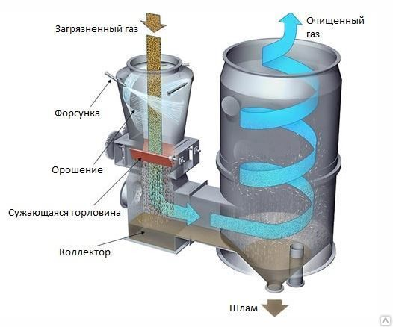
Циклоно-пінний абсорбер

Slide 23
Циклоно-пінні абсорбери

Slide 24
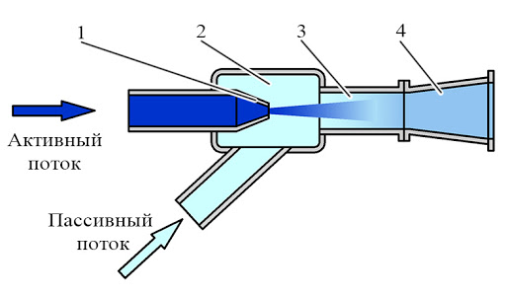
Ежекторні абсорбери

Slide 25
Дякую за увагу!

